Slide 1



MOLVENO
29 settembre
30 settembre
1 ottobre 2017

Slide 2


LAGHI IN FESTA – 1° Edizione
Tre giorni di incontri, confronti, esperienze e attività fra operatori economici, cittadini e amministratori locali sulla gestione sostenibile del territorio e le migliori proposte di turismo ambientale.

Slide 3
Legambiente
PeRCHé Molveno e IL Trentino
Ambiente, paesaggio e bellezza dei contesti naturali: motivazione fondamentale nella scelta della destinazione in Europa
Turismo Ambientale in Italia in crescita: ricerca di qualità e sostenibilità
I Laghi: aree di bellezza e unicità ma anche ecosistemi a rischio; patrimonio da tutelare e valorizzare
Esempio di servizi d’eccellenza e buone pratiche
Paesaggio unico e straordinario del Lago di Molveno e Dolomiti di Brenta
  da 8 anni 5 Vele Legambiente
  da 8 Bandiera Arancione Touring Club
  da 4 anni Guida Blu di Legambiente come Lago più bello d’Italia

Slide 4
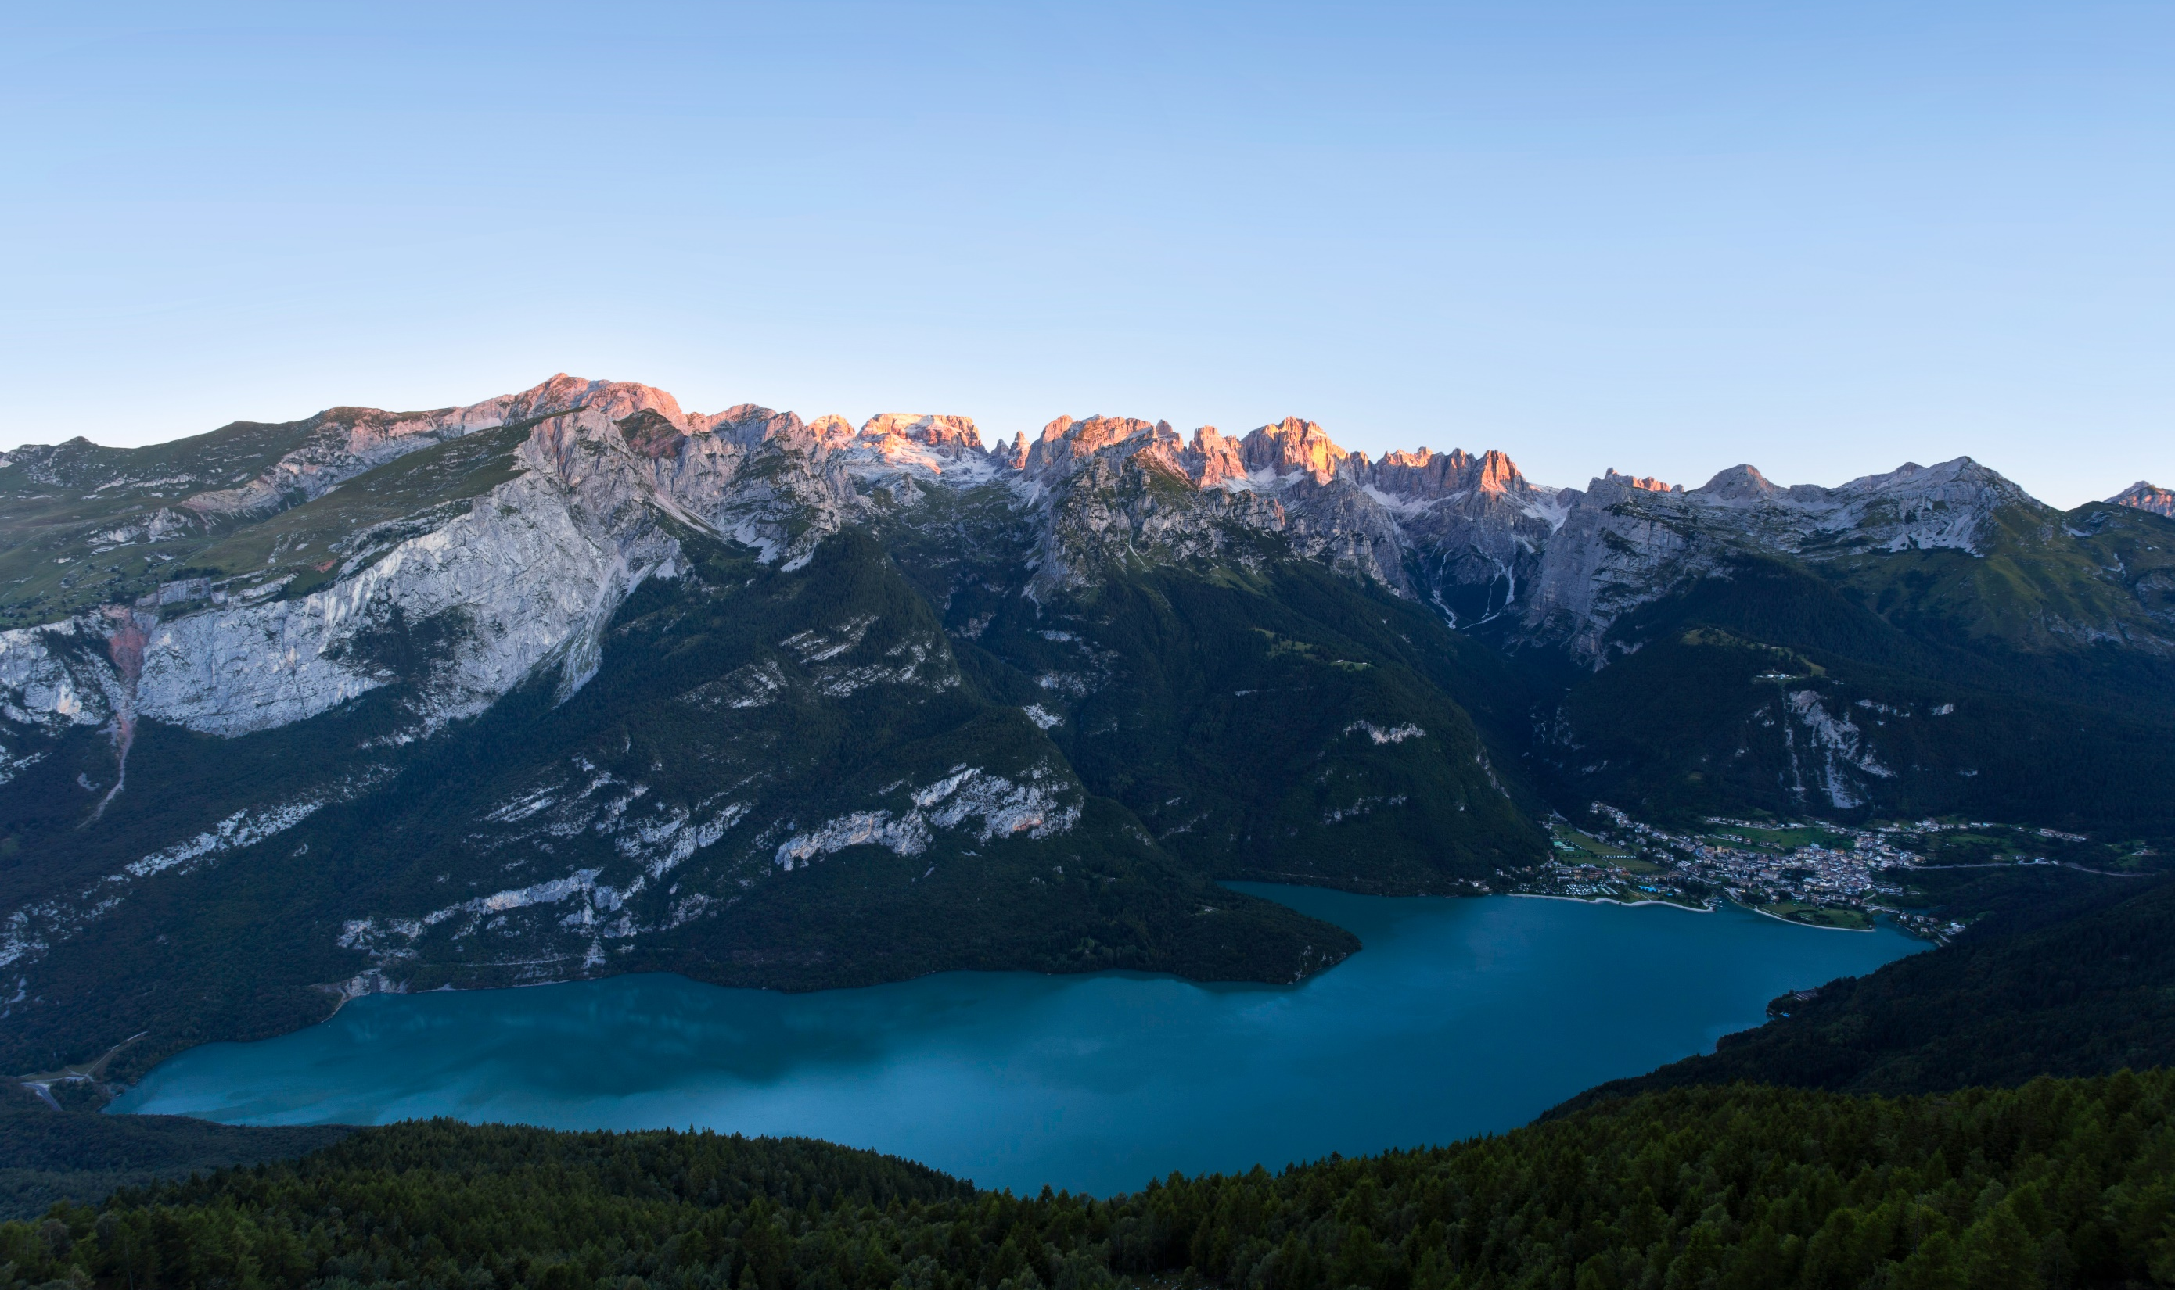

Lago di Molveno
Photo by F.Frizzera

Slide 5
PROGRAMMA INCONTRI E CONVEGNI
Venerdi 29 Settembre
  ore. 15.00 Inaugurazione e Workshop «La comunità delle Vele»
  Presentazione e avvio Hackathon

Slide 6
PROGRAMMA INCONTRI E CONVEGNI
Sabato 30 Settembre
  ore. 9.30 Tavola Rotonda «Le località lacustri come laboratorio di mobilità sostenibile»
  ore. 13,00 Partenza X-TRAIL NATURAL OBSTACLE RACE 2017
  ore. 15,00 Chiusura hackathon e presentazione delle progettualità
  ore. 17,00 Chiusura gara X-Trail
  ore. 18,00 Premiazioni Hackathon

Slide 7
PROGRAMMA INCONTRI E CONVEGNI
Domenica 1 Ottobre
  ore. 9,30 Esposizione delle esperienze Hackathon selezionate dalla giuria e presentazione dei progetti vincitori
  ore. 10.30 Tavola Rotonda. «Maneggiare con cura. Conversazione sul turismo della piccola Italia dei laghi he fa grande il Paese»
  ore. 11,00 Partenza gara X-Trail
  ore. 17,00 Chiusura gara X-Trail e premiazioni
Sabato e Domenica: Visite al Centro Ittiogenico di Molveno e attività sportive

Slide 8
OPEN DAYS ATTIVITA’ OUTDOOR
Prova Pedalò elettrico (gratuito)
Tour accompagnati in e-bike alla scoperta del lago (gratuito)
Piccola gita in Dragon boat (gratuito)
Volo tandem in parapendio (prezzo agevolato )
Visite Guidate al centro Ittiogenico di Molveno (gratuto)
FUNIVIE MOLVENO PRADEL
terrazze panoramiche sul lago di Molveno e sulle Dolomiti di Brenta
parco avventura Forest Park
nuovissimo sentiero didattico Sciury.MTB: 3 nuovi tracciati ad uso esclusivo MTB (Big Hero, Goonies e Blade Runner) e numerosi altri sentieri

Slide 9
HACKATHON
DI.NA.MO – distanze dinamiche in montagna.
Progetti sostenibili per un trasporto locale flessibile
È una maratona di idee che chiama a raccolta gruppi di professionisti, studenti e lavoratori, che in 24 ore non stop danno vita a nuovi progetti e/o prodotti virtuali o reali nell’ambito del tema individuato
DI.NA.MO si svolgerà il 29 e 30 settembre 2017 presso il Palacongressi di Molveno,
La sfida avrà inizio alle ore 15.00 di venerdì 29 e terminerà alle ore 15.00 di sabato 30 settembre, per una 24 ore non stop.
Nella giornata del 1 ottobre, si terrà la presentazione dei lavori fatti e la discussione dei primi 3 progetti vincitori

Slide 10








I PARTNER DELL’EVENTO
Comune di Molveno

Slide 11
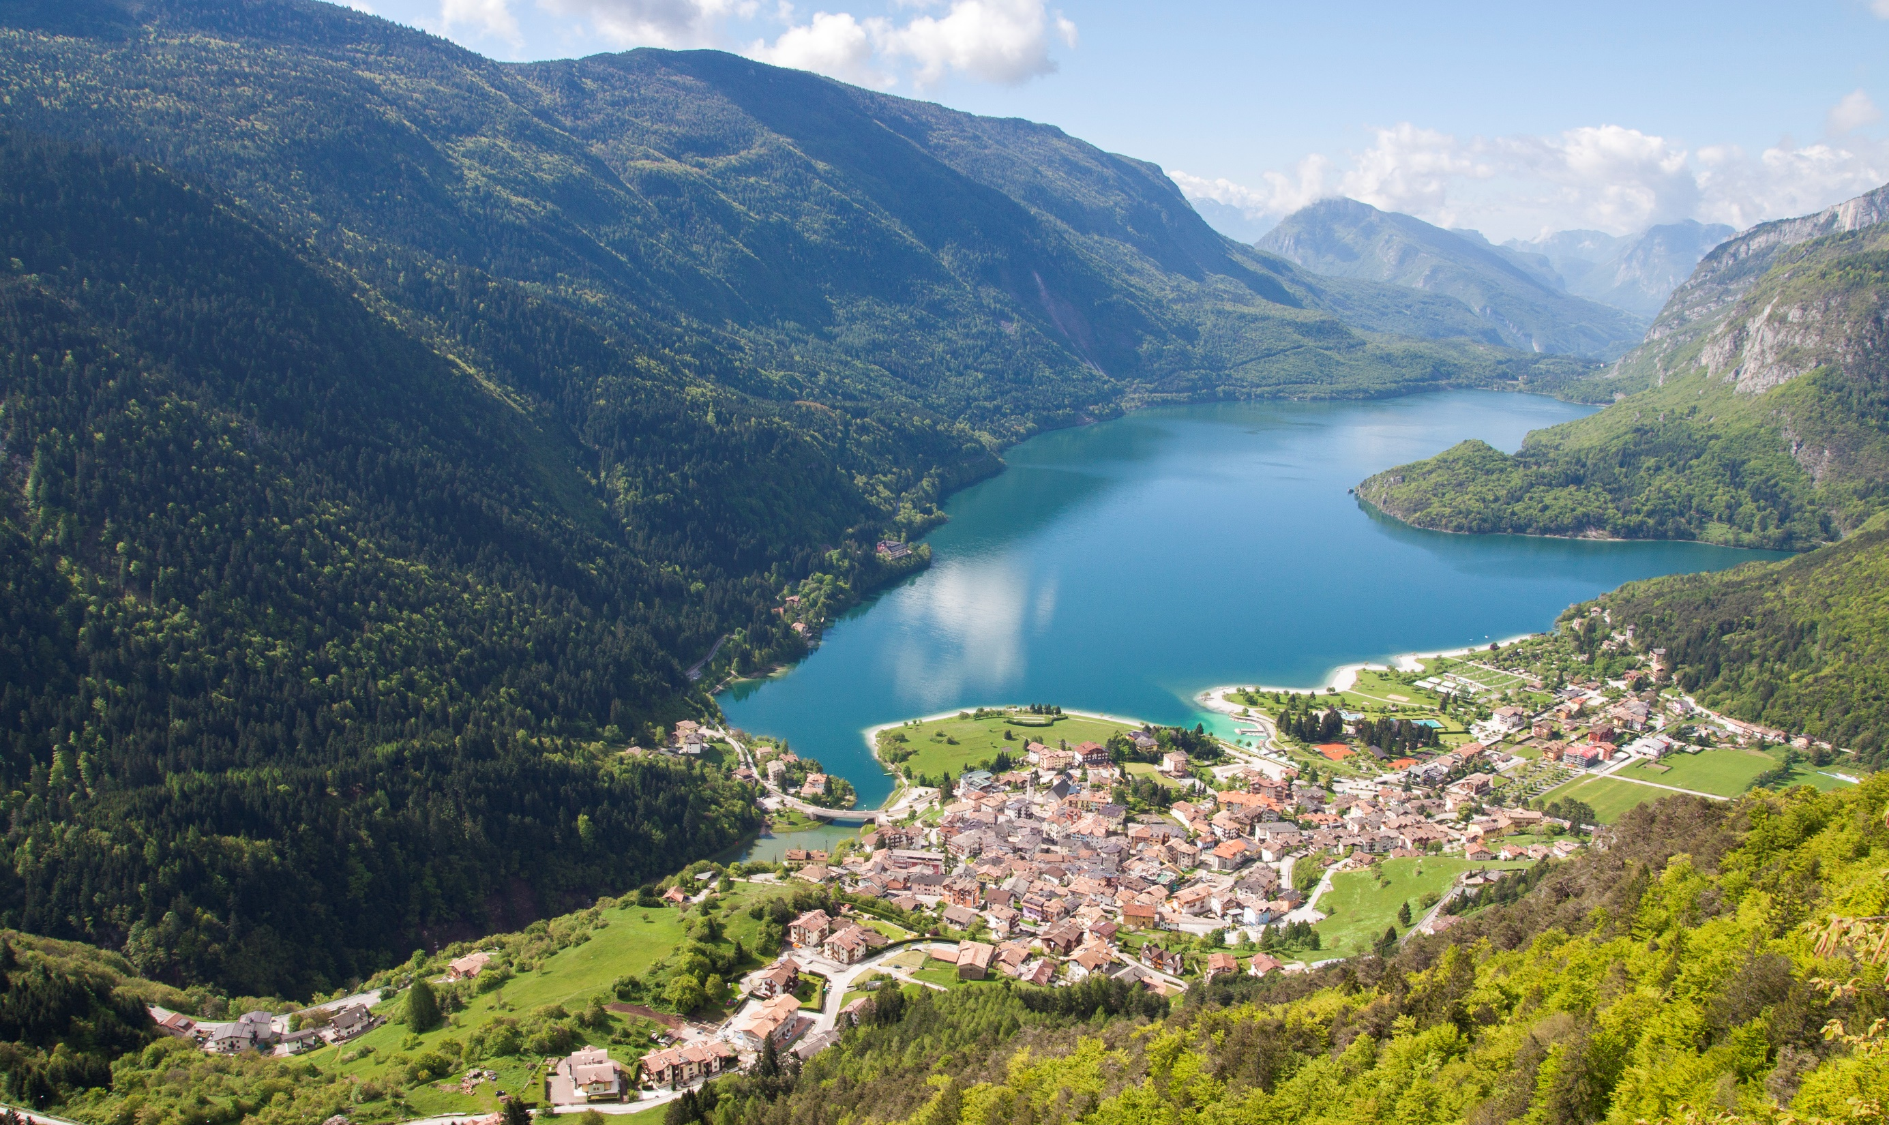



GRAZIE DELLA
VOSTRA ATTENZIONE

